Slide 1
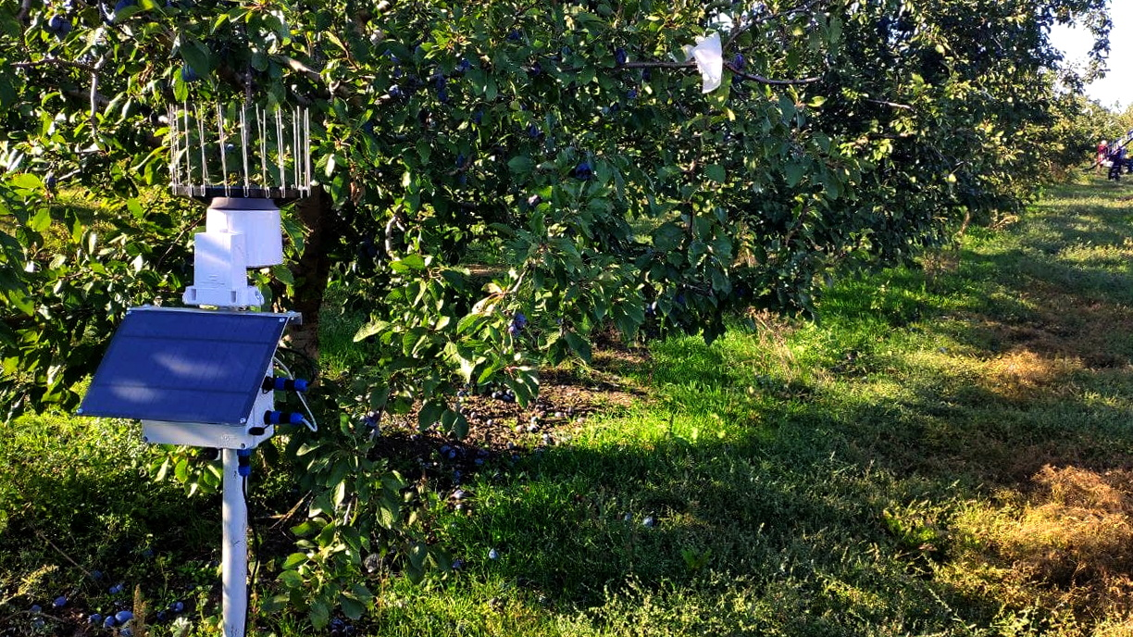
погодавполе.рф +7 (989) 715-49-00
sale@ttrackgps.com +7 (8634) 431-267
АВТОНОМНАЯ МЕТЕОСТАНЦИЯ
с удалённым доступом

Slide 2
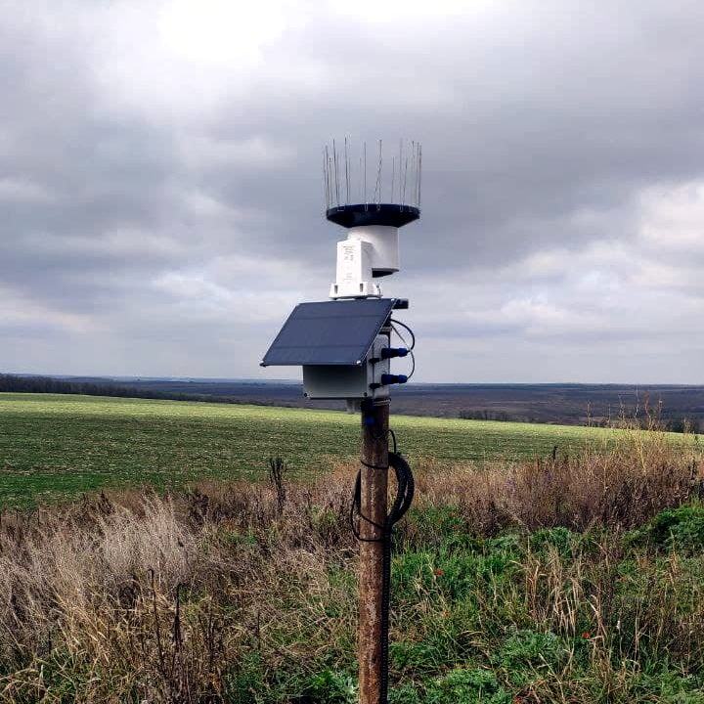
Функции метеостанции:
- Автоматический подсчет осадков - Температура почвы - Температура воздуха - Влажность воздуха - Автоматический подсчет Суммы Активных Температур
Базовая
погодавполе.рф
+7 (989) 715-49-00
+7 (8634) 431-267

Slide 3
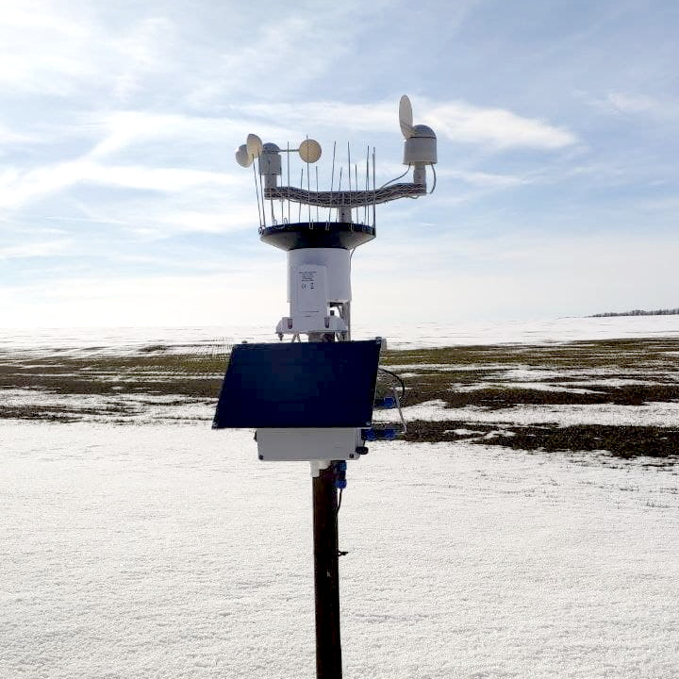
Контроль ветра:
Дополнительный датчик подключается к «Базовой» метеостанции. Измеряет направление, среднюю скорость и порывы ветра.
+ Ветер
погодавполе.рф
+7 (989) 715-49-00
+7 (8634) 431-267

Slide 4
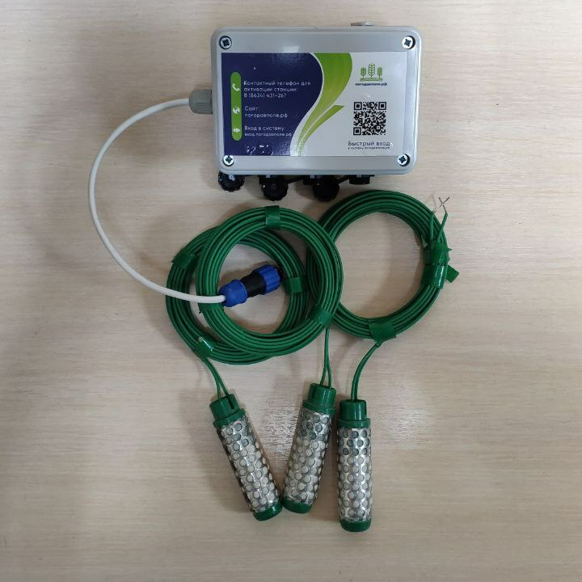
Доступность влаги в почве:
Дополнительный модуль с датчиками подключается к «Базовой» метеостанции. Аналог тензиометра, выдает значения в сбар.
На модуль можно подключить до 3-х датчиков (3 глубины)
+ Влажность
погодавполе.рф
+7 (989) 715-49-00
+7 (8634) 431-267

Slide 5
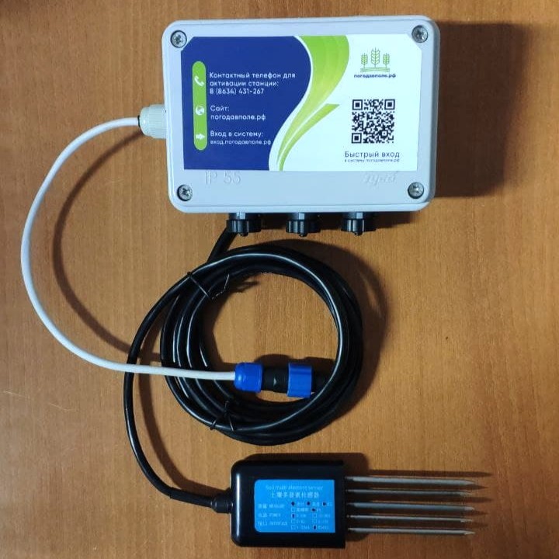
Влажность почвы, Ph, электропроводность:
Дополнительный модуль с датчиками подключается к «Базовой» метеостанции. Измеряет % влажности почвы на глубине для вычисления продуктивного запас влаги, электропроводность для оценки засоленности и движения азота в почве, а также Ph.
+ Влажность, Ph, EC
погодавполе.рф
+7 (989) 715-49-00
+7 (8634) 431-267

Slide 6
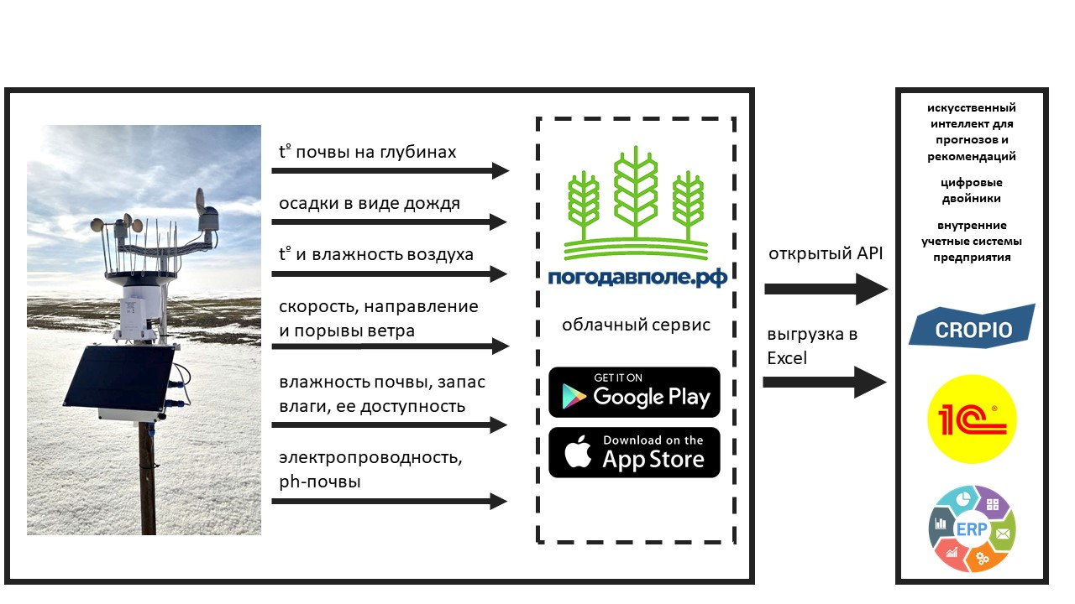
Структура сервиса:
погодавполе.рф
+7 (989) 715-49-00
+7 (8634) 431-267

Slide 7
Примеры использования сервиса погодавполе.рф:
погодавполе.рф
+7 (989) 715-49-00
+7 (8634) 431-267

Slide 8
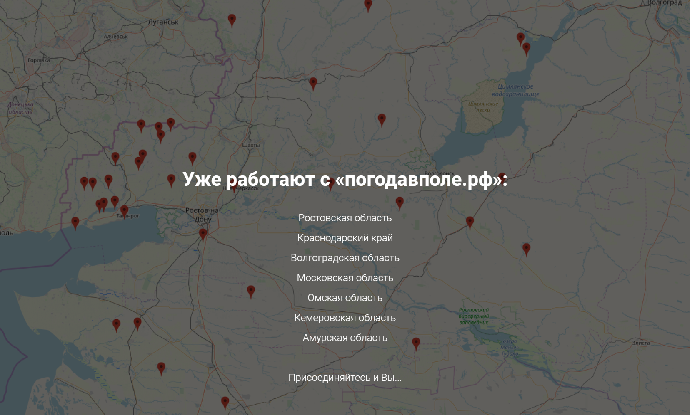
погодавполе.рф
+7 (989) 715-49-00
+7 (8634) 431-267

Slide 9
Кучер Олег Николаевич
+7 (989) 715-49-00
+7 (8634) 431-267
sale@ttrackgps.com
погодавполе.рф
Будем рады ответить на Ваши вопросы
г. Таганрог ул. Седова 2
правое крыло 4-й этаж офис 7

